Slide 1


Slide 2
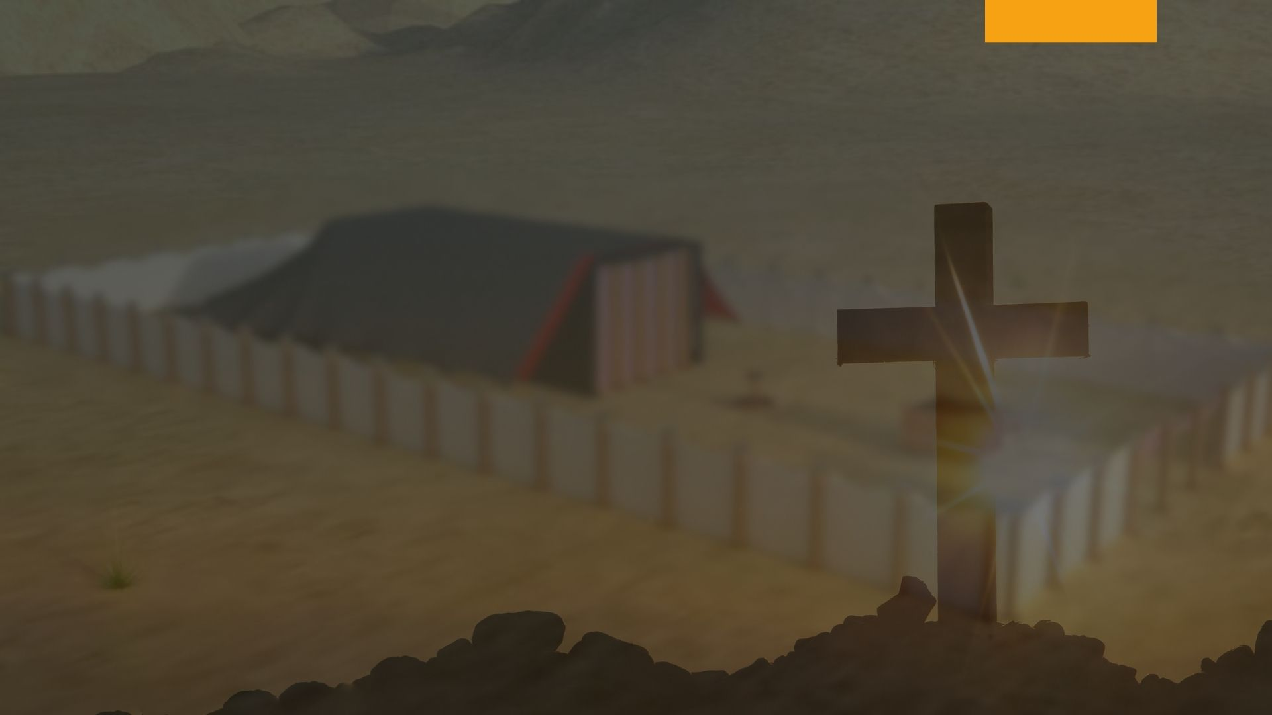
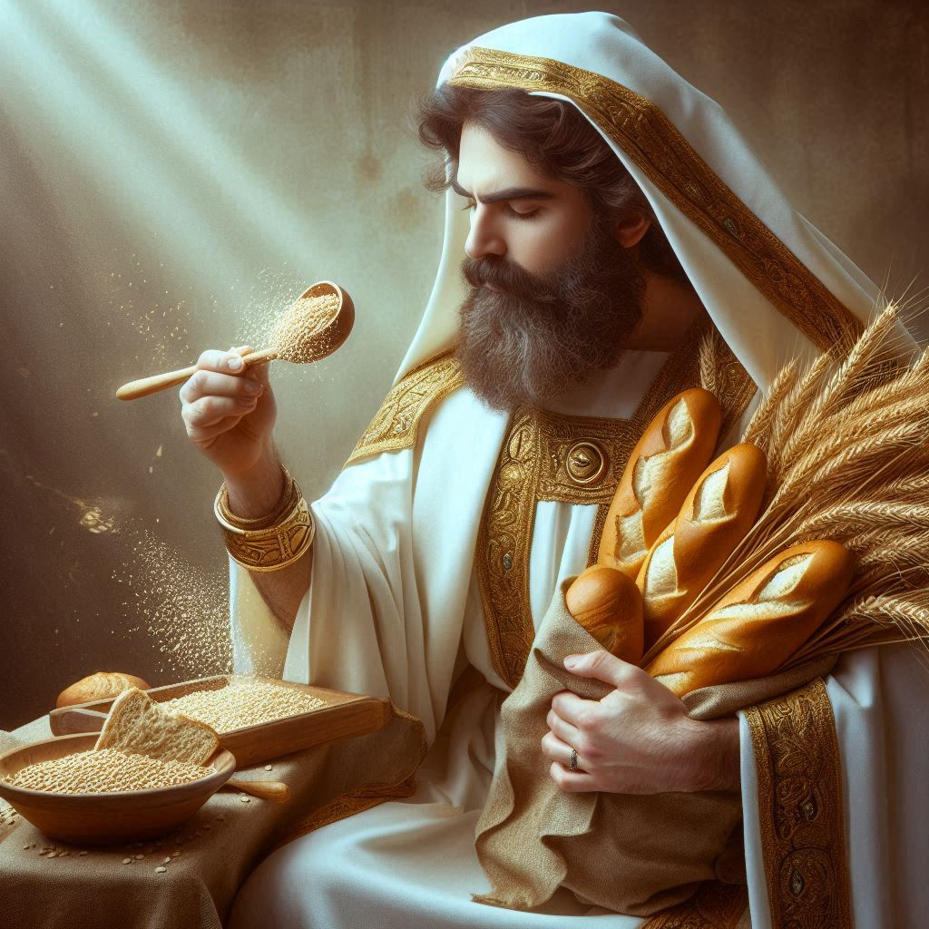
Sección V: Ofrendas Varias
Capítulo XX: La Ofrenda Comible.

Slide 3
Daniel profetizó que Cristo “causaría que se cesaran el sacrificio y la oblación”. Daniel 9:27. Aquí se hace referencia a las dos grandes divisiones de las ofrendas: sacrificios con y sacrificios sin sangre.
La Ofrenda Comible

Slide 4
Las ofrendas de carne pertenecen a la última clase. No había ni carne ni sangre en la ofrenda de carne. El significado original de la palabra “carne” según se usó por primera vez en la Biblia es “alimento”; Génesis 1:29 y en este sentido es que el término es usado en relación con esta ofrenda. La ofrenda de carne consistía de harina, aceite e incienso. Levítico 2:1.
La Ofrenda Comible

Slide 5
En algunos casos la harina era horneada en tortas sin levadura, u obleas, antes de ser ofrecida. El pan de la ofrenda de carne nunca debía hacerse con levadura. Cada ofrenda de carne era sazonada con sal. Se hablaba de esta ofrenda como “es cosa santísima de las ofrendas que se queman para Jehová”. Levítico 2:4-13; 6:17.
La Ofrenda Comible

Slide 6
Ninguna levadura o miel era permitida en alguna de las ofrendas de carne; porque la levadura indicaba “malicia y de maldad”, 1 Corintios 5:8 y la miel se avinagra y produce fermentación.
La Ofrenda Comible

Slide 7
Las cualidades de la sal son directamente opuestas. La sal elimina e impide la corrupción; es también un emblema de amistad. “La sal del pacto” nunca debía ser omitida de la ofrenda de carne, recordándole así al pueblo de Dios de su cuidado protector y promesa para salvar, y que solamente la justicia de Cristo podía hacer el servicio aceptable a Dios.
La Ofrenda Comible

Slide 8
Una porción de la ofrenda de carne era quemada sobre el altar de bronce, bien sea que fuera harina o tortas sin levadura; también una porción del aceite, y todo el incienso; Levítico 6:15 y el sobrante era comido por el sacerdote en el atrio. Levítico 6:16-17. Si un sacerdote ofreciera una ofrenda de carne, ninguna porción era comida, sino que toda la ofrenda era quemada sobre el altar de bronce. Levítico 6:20-22. El Sumo Sacerdote ofrecía una ofrenda de carne todos los días.
La Ofrenda Comible

Slide 9
Cuando se ofrecían harina o tortas en relación con cualquier otra ofrenda, era llamado una ofrenda de carne. La ofrenda para el pecador demasiado pobre para presentar siquiera una tórtola silvestre era una ofrenda de carne u ofrenda de ofensa. No había aceite o incienso en esta ofrenda. Levítico 5:11. En la ofrenda para los celos, el aceite y el incienso también se dejaban por fuera. Ningún incienso era agregado alguna vez a la ofrenda de carne que trajera “a la memoria la iniquidad”. Número 5:15
La Ofrenda Comible

Slide 10
La ofrenda de carne era una ofrenda muy común y estaba unida con todas las ofrendas de holocausto. Números 15:3-12. Era ofrecida cada mañana y tarde sobre el altar de bronce, en relación con las ofrendas de holocausto de la mañana y la tarde. Éxodo 29:39-42. La ofrenda de carne de las primicias era “tostadas al fuego las espigas verdes, y el grano desmenuzado ofrecerás como ofrenda de tus primicias”. Levítico 2:14-16.
La Ofrenda Comible

Slide 11
Citamos de Andrew A. Bonar con respecto al significado de las espigas verdes: una circunstancia típica particular atendía a estas. Estas son “espigas de maíz”, una figura de Cristo; Juan 12:24 y “granos de la mejor calidad,” porque así intimaban los tres hebreos. Son “secados al fuego”, para representar a Jesús sintiendo la ira de su Padre, como cuando dijo: “se secó mi vigor”; Salmos 22:15. Ejemplo toda la fuerza de mi ser se ha secado; estoy seco como el pasto. Salmos 102:4.
La Ofrenda Comible

Slide 12
“¡Qué cuadro más afectivo del Hombre de Dolores!” ¡Cuán perico a la misma vida! Las mejores espigas del mejor maíz en la planicie de Israel son cortadas mientras están aún verdes; y en vez de dejar que se maduren en la suave brisa, y bajo un sol generoso, son secados por el ardiente fuego. Fue así que la única humanidad pura que alguna vez anduvo sobre la tierra fue desperdiciada durante tres años y medio por el calor de la ira que Él nunca mereció.
La Ofrenda Comible

Slide 13
Mientras obedecía de noche y día, con toda su alma y fuerza, la ardiente ira de Dios estaba secando su figura. “El grano desmenuzado de las espigas”, representa las contusiones y los golpes que recibiera como preparación para el altar. “Y aunque era Hijo, por lo que padeció aprendió la obediencia”. Hebreos 5:8. Fue después de esta preparación que Él era una perfecta ofrenda de carne, completamente devoto, cuerpo y sustancia, al Señor.
La Ofrenda Comible

Slide 14
“En todo esto Él es Primicias”, insinuando que muchos más seguirán. Él las primicias, entonces todos los que son iguales a Él. Debemos conformarnos a Jesús en todas las cosas; y aquí se nos enseña que debemos parecerle en dedicación propia – renunciamiento propio. Debemos agradar al Padre, así como Él nos dejó un ejemplo, diciendo: “yo hago siempre lo que le agrada”. Juan 8:29. Aún bajo el cielo más negro”.
La Ofrenda Comible

Slide 15
La ofrenda de carne tipificaba la entrega completa al Señor de todo lo que tenemos, y todo lo que somos. Esta ofrenda siempre era ofrecida junto con el sacrificio de algún animal, demostrando así la relación entre el perdón del pecado y la consagración al Señor. Es después del perdón de los pecados de un individuo que este coloca todo sobre el altar para ser consumido en el servicio de Dios.
La Ofrenda Comible

Slide 16
En la ofrenda de carne, al igual que la ofrenda por el pecado, se había hecho provisión para el pobre. La clase pudiente horneaba su ofrenda de carne en un horno; el individuo de circunstancias moderadas, sobre “sartén” mientras que las tortas horneadas por la clase pobre se hacía en una “cazuela”, pero todas eran igualmente aceptadas. Levítico 2:4-8.
La Ofrenda Comible

Slide 17

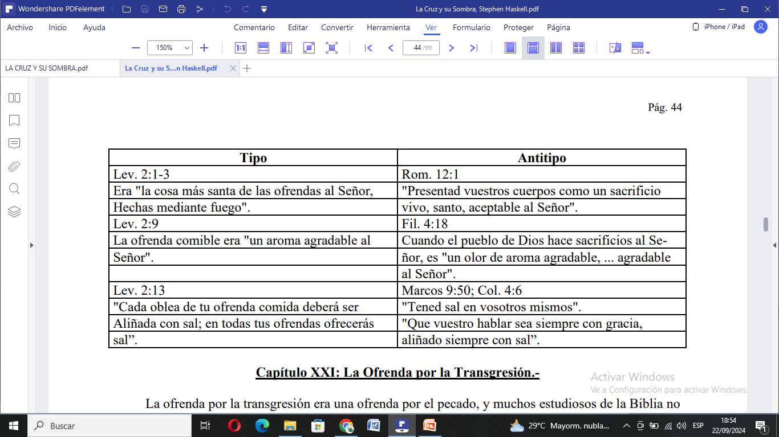



La Ofrenda Comible

Slide 18

A. Su asociación con la malicia y la fermentación
Las ofrendas comibles no incluían
La levadura y la miel no se permitían en las ofrendas de carne debido a
B. La ofrenda por el pecado
La sal era un símbolo
C. El holocausto diario
La ofrenda de carne era comúnmente ofrecida junto con
D. La amistad y la preservación de la pureza
El grano tostado al fuego y desmenuzado en la ofrenda de las primicias simbolizaba
E. Carne ni sangre
F. El sufrimiento de Cristo bajo la ira divina

Slide 19
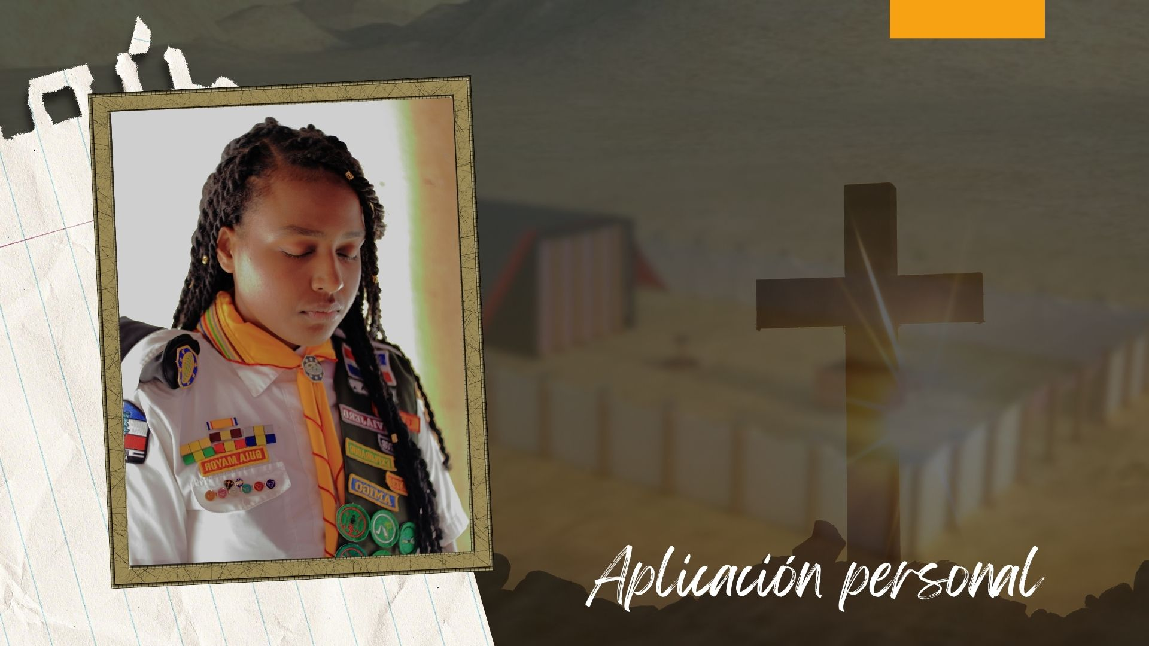
¿Quieres rendir todo tu ser a la obra del Señor Jesucristo?

